Slide 1
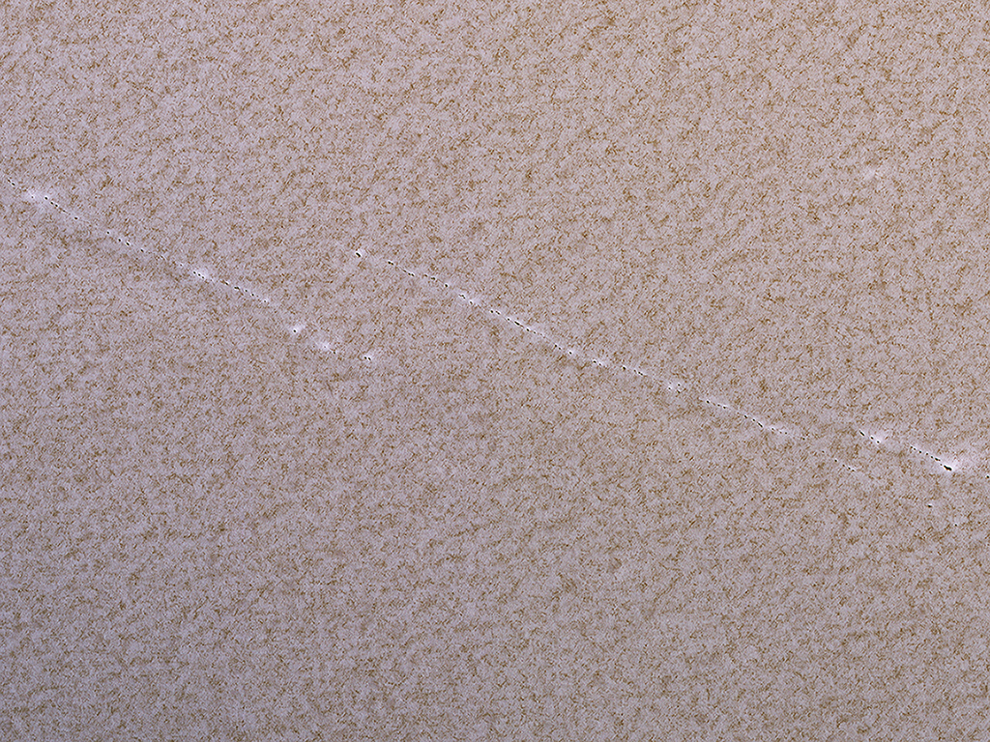


Estan actius, els clots polars?
Aquesta imatge del 2008 al pol Nord mostra un fragment dels dipòsits estratificats amb línies de clots molt petits, de només un metre de diàmetre. Aquests clots petits solen omplir-se ràpidament de gel i pols estacional, fenomen que suggereix l’existència processos actius, com ara falles que desfan els estrats glacials. (NASA/JPL/University of Arizona)
uahirise.org/ca/PSP_009834_2645

